Slide 1
Об актуальных вопросах аттестации
педагогических работников
специальных (коррекционных) образовательных
организаций Краснодарского края
Иващенко Ирина Анатольевна, директор государственного бюджетного учреждения Краснодарского края «Центр сопровождения образования»
Notes:
Сегодня остановлюсь на вопросах аттестации педагогических работников.
Да, все нюансы должны знать ответственные за аттестацию в ваших ОО, но сегодня хочется довести до сведения информацию и до директоров.
В сентябре 2022 года состоялся вебинар для ответственных за аттестацию в коррекционных образовательных организациях по теме
«Организационно-методическое сопровождение педагогических работников специальных (коррекционных) образовательных организаций Краснодарского края как результат успешной аттестации в целях установления квалификационной категории».
Освещались вопросы
- подачи заявления о прохождении аттестации;
-представления результатов профессиональной деятельности при прохождении аттестации в целях установления квалификационной категории;
-организационно-методического сопровождения педагогов в межаттестационный период.
Материалы вебинара опубликованы на официальном сайте Центра сопровождения образования в разделе «Аттестация педагогических работников» - «Информационно-справочные материалы».

Slide 2
мониторинг наличия квалификационных категорий
у педагогических работников
специальных (коррекционных) образовательных организаций
 | на 1 октября 2017 года | на 1 октября 2022 года
Всего педагогических работников | 2224 | 2075
Установлена первая категория | 635 | 383
Установлена высшая категория | 485 | 524
Всего аттестовано | 1120 | 907
Процент имеющих квалификационные категории от общего числа педагогических работников | 50,4% | 43,7%
в 50% образовательных организаций число педагогов, имеющих квалификационные категории, превышает среднекраевые показатели
и в 2017, и в 2022 году
Значительно увеличилась аттестационная активность у педагогических работников:
ГБОУ КК школы-интерната № 15 г. Краснодара
ГБОУ КК школы № 26 г. Краснодара
ГКОУ КК школы-интерната № 2 г. Сочи
ГКОУ КК школы-интерната № 28 г-к. Анапа
ГКОУ КК школы № 10 г. Белореченска
Notes:
Мониторинг проводим периодически для уточнения данных. Сравним данные за 2017 год и 2022, за 5 лет.
Уменьшилось число педагогических работников по объективным причинам.
За 5 лет изменилась картина наличия квалификационных категорий, существенно уменьшилось число педагогов, имеющих первую категорию. Но при этом стало больше с высшей категорией. Надеемся, что это свидетельствует о повышении качества образования.
В целом аттестационная активность педагогов снизилась за 5 лет, незначительно – почти на 7%.

Slide 3
Недочеты при представлении результатов профессиональной деятельности в 2022-2023 учебном году
Результаты участия обучающихся в проектной (социально значимой) деятельности заменены деятельностью педагога.
Не представляются паспорт и отчет по проекту, а только справка о факте реализации, проекты воспитательной направленности, не имеют социально значимых продуктов деятельности обучающихся, не указаны формы работы и виды деятельности, которые были использованы в рамках реализации проекта
Педагоги представляют не результаты проведенной работы в качестве руководителя методического объединения образовательной организации, стажировочной или апробационной площадки, наставника молодых педагогов, руководителя педагогической практики, а только приказ руководителя образовательной организации
о назначении
ГКОУ КК школа-интернат станицы Тенгинской, ГКОУ КК школа-интернат станицы Костромской,
ГКОУ КК школа № 21 города Краснодара,
ГКОУ КК школа № 8 города Лабинска
Характерно для педагогов всех коррекционных ОО
Notes:
В среднем 50 % педагогических работников специальных (коррекционных) ОО, подавших заявления на прохождение аттестации в 2021-2022 учебном году, получили замечания экспертов. Выделены следующие недочёты:

Slide 4
Недочеты при представлении результатов профессиональной деятельности в 2022-2023 учебном году
Результативность участия педагогов специальных (коррекционных) ОО в разработке программно-методического сопровождения образовательного процесса подтверждается только рецензией, методическая разработка, как правило во всех учреждениях, не публикуется на сайте ОО.
Вместо методической разработки размещается рабочая программа, или методическая разработка представляется одним конспектом (сценарием), набором слайдов
Представление в целях установления высшей категории публикаций в сетевых изданиях и участие в конкурсных мероприятиях сетевых изданий
ГКОУ КК школа-интернат станицы Родниковской,
ГКОУ КК школа-интернат города Тихорецка,
ГБОУ КК школа-интернат № 3 города Армавира,
ГКОУ КК школа-интернат села Ванновского
ГКОУ КК школа-интернат станицы Полтавской

Slide 5
Недочеты при представлении результатов профессиональной деятельности в 2022-2023 учебном году
Не представляются результаты обязательного минимума по критериям:
«Итоги мониторингов, проводимых образовательной организацией и системой образования»,
«Транслирование опыта практических результатов профессиональной деятельности»,
«Результаты участия педагогического работника в разработке программно-методического сопровождения образовательного процесса»)
раздел «Результативность профессиональной деятельности по выявлению и развитию у обучающихся способностей к научной (интеллектуальной), творческой, физкультурно-спортивной деятельности»,
или результат не соответствует критерию Перечня у педагогов
ГБОУ КК школа № 15 города Краснодара,
ГБОУ КК № 59 города Краснодара,
ГБОУ КК школы-интерната станицы Николаевской,
ГКОУ КК школы № 9 города Новороссийска,
ГКОУ КК школы-интерната станицы Крыловской

Slide 6
мониторинг официальных сайтов
образовательных организаций
Не удалось получить доступ к официальному сайту |  | ГКОУ КК школы-интерната № 2 г. Ейска ГКОУ КК школы-интерната ст-цы Родниковской
Затруднено нахождение раздела «Аттестация педагогических работников» на сайте |  | 6 (12%) коррекционных ОО
В разделе «Аттестация педагогических работников» отсутствует подраздел «Нормативные документы» |  | 5 (10%) коррекционных ОО
В подразделе «Нормативные документы» отсутствует ссылка к подразделу «Распорядительные и нормативные документы» официального сайта ГБУКК «Центр сопровождения образования» |  | 35 (70%) коррекционных ОО имеется только у 15 (30%)
Подраздел «Результаты профессиональной деятельности педагогических работников, аттестуемых в целях установления квалификационной категории (первой, высшей)» отсутствует на официальных сайтах |  | 3 (6%) коррекционных ОО
Notes:
В начале 2017-2018 учебного года при переходе процедуры аттестации педагогических работников в целях установления квалификационной категории на электронный документооборот муниципальным и государственным образовательным организациям было рекомендовано создание на главной странице официального сайта своей организации раздела «Аттестация педагогических работников», включающего следующие подразделы: «Нормативные документы», «Аттестация в целях подтверждения соответствия занимаемой должности»; «Результаты профессиональной деятельности педагогических работников, аттестуемых в целях установления квалификационной категории (первой, высшей)».
Раздел «Аттестация педагогических работников» создан на официальных сайтах 50 коррекционных ОО. Затруднено нахождение раздела на сайтах 6 (12%) коррекционных ОО.

Slide 7
Мониторинг официальных сайтов образовательных организаций
Подраздел «Аттестация в целях подтверждения соответствия занимаемой должности» отсутствует |  | 9 (18%) коррекционных ОО
В подразделе «Аттестация в целях подтверждения соответствия занимаемой должности» опубликованы:
приказ о создании аттестационной комиссии ОО |  | 11 (22%) коррекционных ОО
состав аттестационной комиссии ОО на текущий учебный год |  | 9 (18%) коррекционных ОО
график заседаний аттестационной комиссии ОО на текущий учебный год |  | 12 (24%) коррекционных ОО
список педагогических работников, подлежащих аттестации в целях подтверждения соответствия занимаемой должности в текущем учебном году |  | 14 (28%) коррекционных ОО
Notes:
В подразделе «Аттестация в целях подтверждения соответствия занимаемой должности» опубликованы:
- приказ о создании аттестационной комиссии образовательной организации только у 11 (22%) коррекционных ОО;
- состав аттестационной комиссии образовательной организации на текущий учебный год только у 9 (18%) коррекционных ОО;
- график заседаний аттестационной комиссии на текущий учебный год ОО только у 12 (24%) коррекционных ОО:
- список педагогических работников, подлежащих аттестации в целях подтверждения соответствия занимаемой должности в текущем учебном году только у 14 (28%) коррекционных ОО.

Slide 8
мониторинг официальных сайтов образовательных организаций
Отлично
Хорошо
Плохо
Создан раздел «Аттестация педагогических работников»
и все подразделы с размещением необходимых документов
ГКОУ КК школа-интернат № 1
г. Ейска
ГКОУ КК школа-интернат № 1
ст-цы Елизаветинской
ГКОУ КК школа-интернат
г. Краснодара
ГКОУ КК школа-интернат
г. Тихорецка
В ГКОУ КК школе № 13 г-к. Анапы при наличии раздела и всех подразделов отсутствует только ссылка к подразделу «Распорядительные и нормативные документы» раздела «Аттестация педагогических работников» официального сайта ГБУКК «Центр сопровождения образования»
В ГКОУ КК школе-интернате
ст-цы Платнировской и
ГКОУ школе-интернате
ст-цы Ленинградской отсутствует только подраздел «Нормативные документы»
На сайте ГКОУ КК школы-интерната г. Темрюка создан раздел «Аттестация педагогических работников», но отсутствуют все необходимые подразделы и документы
На сайте ГКОУ КК школы № 8
г. Ейска создан раздел «Аттестация педагогических работников», доступ к которому затруднён, имеется только подраздел «Нормативные документы» без ссылки к официальному сайту Центра сопровождения образования, отсутствуют остальные подразделы и документы

Slide 9
О признании квалификационных категорий,
установленных на территории бывших республик СССР
Отраслевое соглашение по организациям, находящимся в ведении министерства образования, науки и молодежной политики Краснодарского края на 2022-2024 годы
п. 5.2.9
оплата труда педагогических работников, являющихся гражданами Российской Федерации или претендующих на получение гражданства Российской Федерации
по программе переселения соотечественников, производится с учетом имеющейся первой или высшей квалификационной категории, присвоенной на территории бывших республик СССР, в пределах срока их действия,
но не более чем в течение 5 лет
Отраслевое соглашение по организациям, находящимся в ведении министерства образования, науки и молодежной политики Краснодарского края на 2022-2024 годы
п. 8.4.4
прохождение аттестации на высшую квалификационную категорию в случае, когда педагог- гражданин Российской Федерации имеет действующую первую или высшую квалификационную категорию, присвоенную
на территории бывших республик СССР
Notes:
Отраслевое соглашение между краевым министерством образования и краевым Профсоюзом работников образования содержит разъяснения данного вопроса.
Да, квалификационные категории, установленные на территории бывших республик СССР, признаются. Граждане РФ или претендующие на получение гражданства педагоги имеют право на доплаты за категории в пределах сроков их действия.
Также такие педагоги могут в соответствии с российским Порядком аттестации вновь подавать заявление на аттестацию при наличии результатов профессиональной деятельности.

Slide 10
О признании квалификационных категорий,
установленных на территории бывших республик СССР
и новых регионов Российской Федерации:
Донецкой Народной Республики, Луганской Народной Республики,
Запорожской и Херсонской областей
Федеральный закон
от 17.02.2023 № 19-ФЗ
*статья 7, часть 1
Засчитываются в стаж педагогической работы периоды работы в должностях педагогических работников в организациях, осуществлявших образовательную деятельность на указанных территориях, а также на территории Украины
Федеральный закон
от 17.02.2023 № 19-ФЗ
*статья 7, часть 4
Лица, имеющие квалификационные категории педагогических работников, установленные на территориях до дня их принятия
в РФ, признаются в РФ имеющими квалификационные категории педагогических работников
на срок их присвоения в порядке,
установленном федеральным органом исполнительной власти
Федеральный закон от 17.02.2023 № 19-ФЗ "Об особенностях правового регулирования отношений в сферах образования и науки в связи с принятием в Российскую Федерацию Донецкой Народной Республики, Луганской Народной Республики, Запорожской области, Херсонской области
и образованием в составе Российской Федерации новых субъектов Донецкой Народной Республики, Луганской Народной Республики, Запорожской области, Херсонской области и о внесении изменений в отдельные законодательные акты Российской Федерации"
Notes:
Документы о признании образования и квалификации есть, это, прежде всего Закон об образовании в РФ, а также письма Рособрнадзора, такие разъяснения касались Казахстана и Донецкой и Луганской республик.
В феврале вышел Федеральный закон, который актуально разъясняет вопросы признания категорий, установленных на территории бывших республик СССР и новых регионов РФ – Донецкой и Луганской народных республик, а также в Запорожской и Херсонской областях. Во-первых, в стаж педагогической работы засчитывается период работы на указанных территориях, а также признаются квалификационные категории на срок их установления.

Slide 11
О признании квалификационных категорий,
установленных на территории бывших республик СССР
и новых регионов Российской Федерации:
Донецкой Народной Республики, Луганской Народной Республики,
Запорожской и Херсонской областей
Федеральный закон
от 17.02.2023 № 19-ФЗ
*статья 7, часть 6
Сроки действия квалификационных категорий
заканчиваются в период с 1 марта 2022 года по 1 июня 2024 года,
продлеваются до 1 сентября 2024 года
Федеральный закон
от 17.02.2023 № 19-ФЗ
*статья 7, часть 7
Указанные педагогические работники
не подлежат аттестации в целях подтверждения соответствия педагогических работников занимаемым ими должностям
до 1 сентября 2024 года
Федеральный закон от 17.02.2023 № 19-ФЗ "Об особенностях правового регулирования отношений в сферах образования и науки в связи с принятием в Российскую Федерацию Донецкой Народной Республики, Луганской Народной Республики, Запорожской области, Херсонской области
и образованием в составе Российской Федерации новых субъектов Донецкой Народной Республики, Луганской Народной Республики, Запорожской области, Херсонской области и о внесении изменений в отдельные законодательные акты Российской Федерации"
Notes:
Важно учитывать: если срок категории заканчивается в период с 1 марта 2022 по 1 июня 2024 года, то такие категории продлеваются до 1 сентября 2024 года.
И второе. Проводить обязательную аттестацию в целях подтверждения соответствия педагогического работника занимаемой должности можно только после 1 сентября 2024 года.

Slide 12
О признании квалификационных категорий, установленных на территориях
Донецкой Народной Республики, Луганской Народной Республики,
Запорожской области и Херсонской области
Приказ министерства образования и науки РФ от 2 марта 2023 года № 152
«Об утверждении Порядка признания
в Российской Федерации лиц, имеющих квалификационные категории педагогических работников, установленные на территориях Донецкой Народной Республики, Луганской Народной Республики, Запорожской области и Херсонской области до дня их принятия в Российскую Федерацию, имеющими квалификационные категории педагогических работников»
Установленные категории педагогических работников на указанных территориях до дня их принятия в РФ | Российские квалификационные категории
Специалист Специалист второй категории Специалист первой категории Первая квалификационная категория педагогических работников |  | Первая квалификационная категория на срок их присвоения
Специалист высшей категории Высшая квалификационная категория педагогических работников |  | Высшая квалификационная категория на срок их присвоения
Для подтверждения необходимо представить один из перечисленных документов:
* аттестационный лист
* выписка из протокола аттестационной комиссии
* трудовая книжка
* распорядительный акт уполномоченного на формирование аттестационной
комиссии органа или организации об установлении квалификационной категории
* либо иные документы, подтверждающие наличие квалификационных категорий
Notes:
В марте приказом Министерства просвещения РФ разъясняется порядок признания квалификационных категорий. Категории специалист, специалист второй категории, специалист первой категории, первая квалификационная категория приравниваются к Российской первой квалификационной категории. Специалист высшей категории, высшая квалификационная категория приравниваются к российской высшей категории.
Для подтверждения нужно предоставить один из документов. Это либо аттестационный лист, либо выписка из протокола АК, трудовая книжка с соответствующей записью, приказ министерства, департамента или организации, уполномоченной проводить аттестацию. Также можно предоставить любой иной документ, подтверждающий наличие категории.
Если же таких документов нет, то педагог может подать заявление о проведении аттестации на первую категорию при наличии результатов профессиональной деятельности.

Slide 13
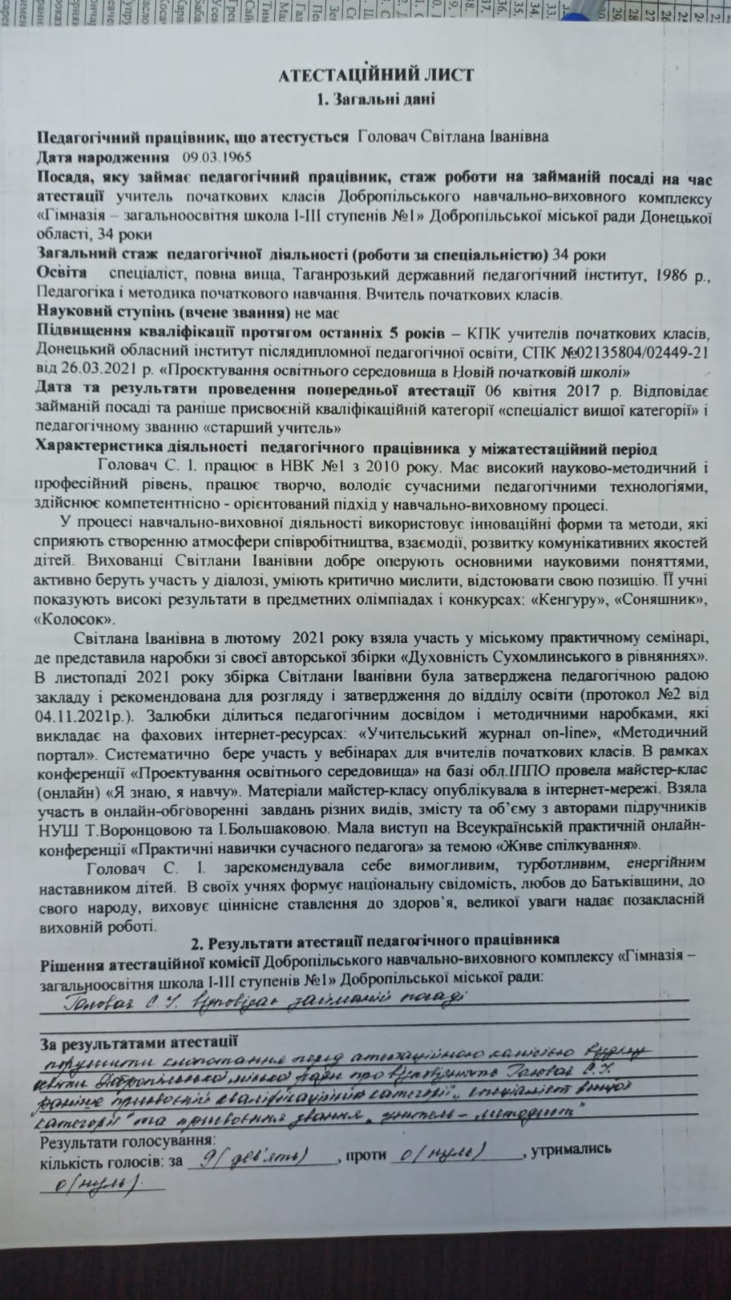
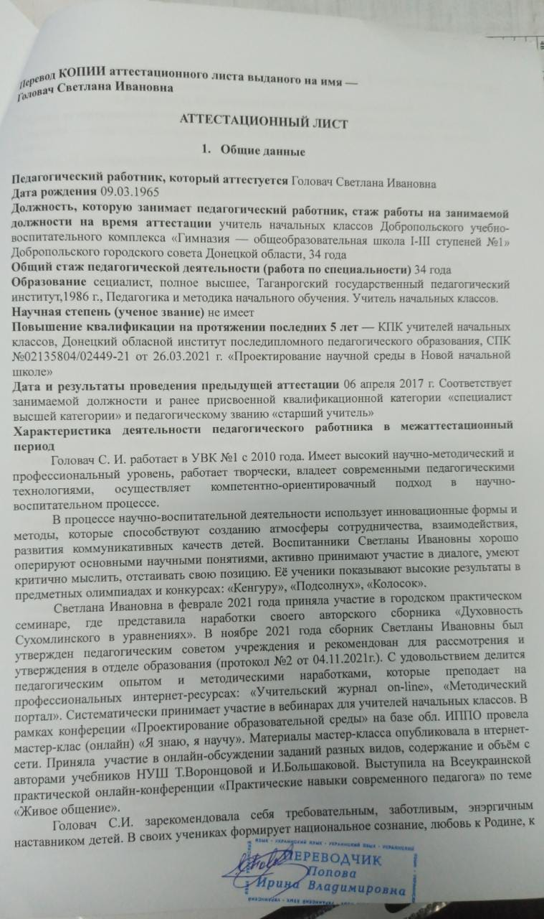
О признании квалификационных категорий,
установленных на территории бывших республик СССР
Федеральный закон
от 01.06.2005 № 53-ФЗ (ред.30.04.2021)
«О государственном языке Российской Федерации»
статья 3
«Сферы использования государственного языка Российской Федерации»
представляемый документ должны быть переведен
на русский язык и нотариально заверен
Notes:
Документ должны быть переведены на русский язык.

Slide 14
информирование
Сайт ГБУКК
«Центр сопровождения образования»,
раздел «Аттестация педагогических работников»
https://rcdpo.ru/

Slide 15
Оперативно и постоянно
Анализ состояния вопроса сопровождения аттестации педагогов в ОО, а также раздела на сайте ОО;
внимание к реализации социально значимых проектов с учетом специфики ОО;
представление методических разработок в полном объеме для анализа экспертами по аттестации;
обязательное представление «обязательных» результатов профессиональной деятельности.

